Slide 1
Dierlijke productie
Leereenheid 3
Geboorte

Slide 2
Fases
Voorbereiding
Ontsluiting
Uitdrijving
Nageboorte
Herstel

Slide 3
Voorbereiding
Opuieren – enkele weken voor afkalven
Biestmelk
Banden zakken
Kling zwelt op – slijm
Onrust, daling lichaamstemperatuur, afzonderen

Slide 4
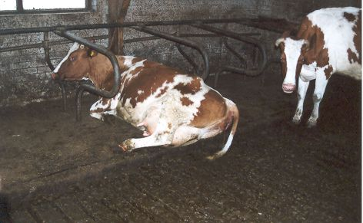
Voorbereiding

Slide 7
Ontsluiting
2-12 uur
Baarmoeder trekt samen
Onrust, trappelen, zweten, slaan met staart, enz
Cervix opent
Waterblaas

Slide 8
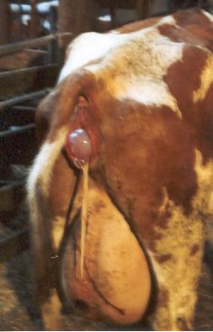
Ontsluiting
Notes:
Binnen twee uur niets verder? Voelen!

Slide 9
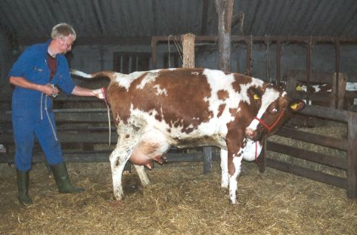

Slide 10
Uitdrijving
1-6 uur
Buikpers (10-15 weeën per kwartier)
Pootjesblaas
Barrières:
Bekkeningang
Cervix
Overgang schede – voorhof
Kling

Slide 11
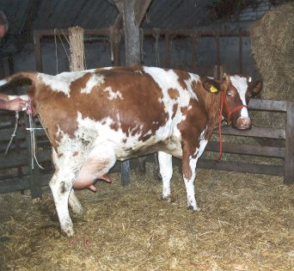
Uitdrijving

Slide 12
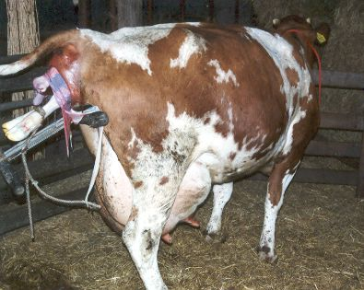

Slide 13
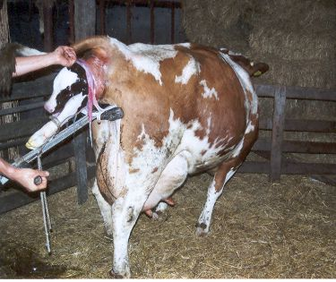

Slide 14
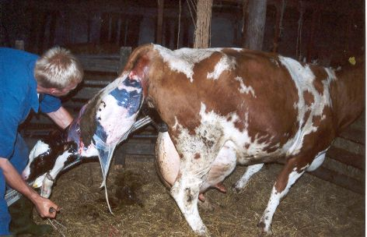

Slide 15
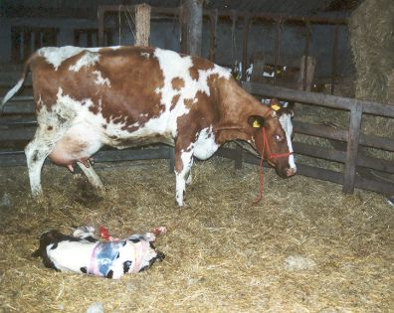
Nazorg

Slide 16
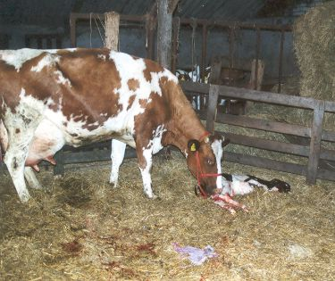

Slide 17
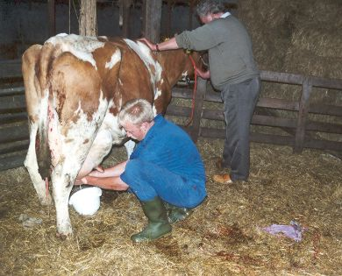

Slide 18
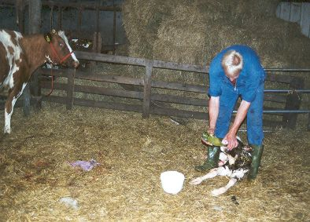

Slide 19
Geboortehulp/ -onderzoek
Ontsluitingsfase >6u bij koeien, >12u bij vaarzen
Koliek (koe trapt naar buik)
Tijd tussen waterblaas en pootjesblaas >3u bij koeien, >6u bij vaarzen
Abnormale ligging
Geen buikpers bij gedeeltelijk geboren kalf
Geen zichtbare vorderingen binnen 30min bij koeien en 1u bij vaarzen bij goede buikpers en gedeeltelijk geboren kalf
Kalf half geboren in kopligging en geboorte stagneert
Zichtbaar worden spronggewrichten bij stuitgeboorte

Slide 21
Inwendig onderzoek, letten op:
Ligging kalf
Ontsluiting cervix
Levenstekenen
Oprekken schede en kling
Ligging navelstreng bij stuitligging
Relatieve grootte kalf
Hygiëne!!!

Slide 22
Algemene regels
Lichte geboorte -> koe staat
Zware geboorte -> koe laten liggen + liggend houden
Krachtiger persen
Bekkenbanden meer ontspannen
Achterstel niet laag laten liggen
Alleen trekken als koe perst
Max 2 personen trekken
Richting van uier trekken
Beurtelings aan 1 van de poten trekken
Voldoende glijmiddel gebruiken

Slide 23
Liggingen

Slide 24
Kopligging
In de geboorteweg liggen de klauwtjes, met daarop de kop.

Slide 25
Stuitligging
In de geboorteweg is de onderkant van de klauwtjes te zien. Bij nader onderzoek blijken deze van de achterpoten te zijn.

Slide 26
Moeilijke geboortes
Bij vaarzen 15%, bij koeien 5%
Veroorzaakt door passageproblemen in bekkenkanaal
Reposietieleer behandeld abnormale liggingen en leert maatregelen om ligging op te heffen en geboorte mogelijk te maken

Slide 27
Oorzaken abnormale liggingen
Dode vrucht, verkeerde strekking
Grote vrucht, gebrek aan ruimte bij strekking
Tweelingdracht, belemmering strekking
Onvoldoende ontsluiting cervix
Zwakke weeën, onvoldoende strekking + draaiing vrucht
Te sterke weeën, onvoldoende ruimte voor strekking
Te vroeg barsten waterblaas
Te vroeg aangewende trekkracht

Slide 28
Algemene maatregelen
Zorgen voor goede hygiëne
Inwendig onderzoek bij staand dier
Oriëntatie makkelijker
Werken makkelijker
Meer plaats
Minder kracht koe
Voorzichtigheid boven alles

Slide 29
Oplossing afwijkende liggingen
Repositie
Verlossing in afwijkende houding
Keizersnede
Afzagen van de vrucht

Slide 30
Gebruik krik - gevaar
Te grote trekkracht, beschadiging bekken
Constante druk, weefselbeschadiging
Tijdverlies bij ontspannen + los maken kalf
Niet afwisselend aan 1 van beide poten trekken
Gladmaken + oprekken ter voorkoming uitscheuren vaak niet mogelijk

Slide 31
Carpaalligging
Een voorpoot is niet gestrekt, maar ligt, gebogen in het schoudergewricht, de elleboog en de voorknie, naast de hals en de borstkas van het kalf.

Slide 32
Rugligging in kopligging
In de geboorteweg is de onderkant van de klauwtjes te zien. Bij nader onderzoek blijken deze van de voorpoten te zijn.

Slide 33
Tarsaalligging
Een achterpoot van een kalf in stuitligging ligt niet gestrekt, maar is gebogen in het heupgewricht, de knie en de hak. De poot ligt dan opgevouwen onder of naast de buik van het kalf.

Slide 34
Schouderligging
Een voorpoot is gebogen in het schoudergewricht en ligt in het geheel langs de romp teruggeslagen.

Slide 35
Rugligging bij stuitligging
In de geboorteweg is de bovenkant van de klauwtjes te zien. Bij nader onderzoek blijken deze van de achterpoten te zijn.

Slide 36
Heupligging
Een achterpoot van een kalf in stuitligging is sterk gebogen in het heupgewricht, het ligt min of meer langs de romp teruggeslagen.

Slide 37
Teruggeslagen kop
Van dit kalf liggen de voorpootjes meestal in de geboorteweg of ze steken al buiten de kling. Bij opvoelen blijkt de kop nog achter de bekkeningang te liggen.

